Slide 1
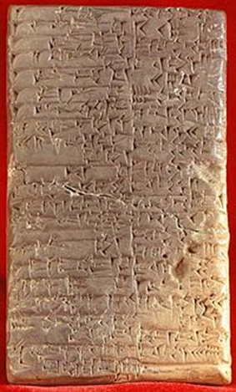
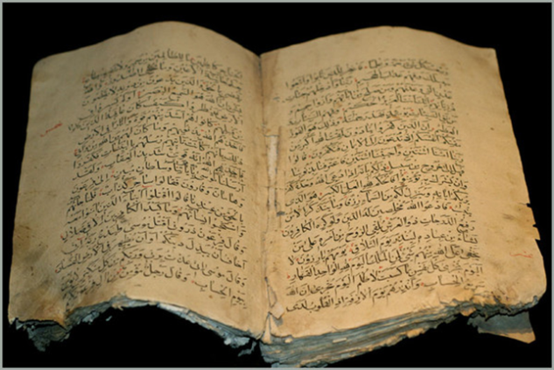
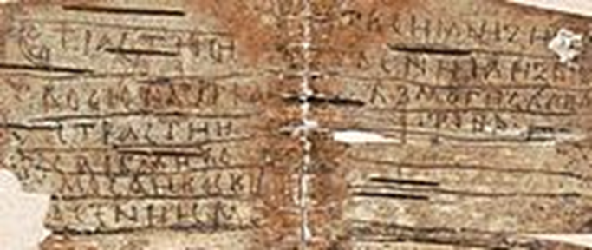
Тема. ПИСЕМНІ ПАМ’ЯТКИ
ТА ЇХНІ ДОСЛІДЖЕННЯ. НАЙВИДАТНІШІ
ПИСЕМНІ ПАМ’ЯТКИ УКРАЇНИ

Slide 2
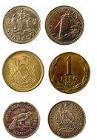
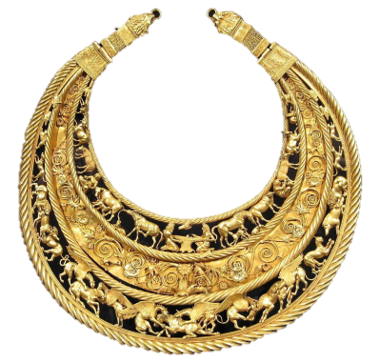
Перевірка знань
Що таке історичні джерела?
Які існують види історичних джерел?
Що таке археологія?
Де можуть зберігатися історичні пам’ятки?
Що таке нумізматика?
Де було знайдено Скіфську золоту пектораль?
8.Як називають людей які працюють на розкопках речових джерел?
9.Наведи приклади речових історичних джерел.

Slide 3
Очікувані результати
Ми з вами сьогодні дізнаємося про:
1.Писемні історичні джерела і яке їхнє значення у вивченні історії.
2.Навчимося працювати з письмовим джерелом.

Slide 4
Чому писемні історичні джерела є найважливішими для пізнання минулого?
Писемні джерела — це тексти (рукописні або друковані) на папері чи інших матеріалах.
Тексти законів, договори, літописи та хроніки, листи, щоденники подорожніх, спогади, періодична преса — усі ці документи є безцінним джерелом для дослідження минулого.

Slide 5
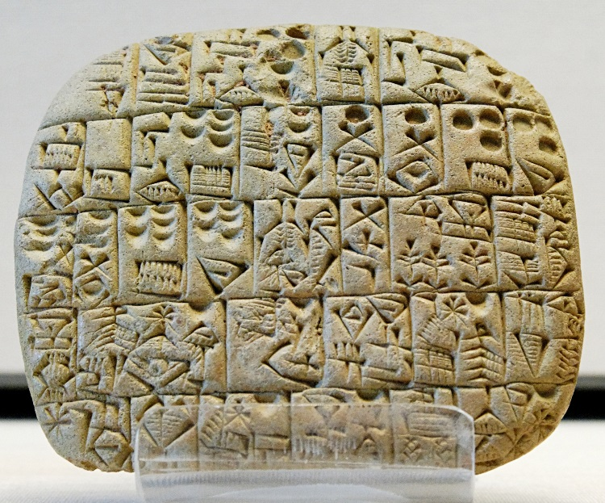
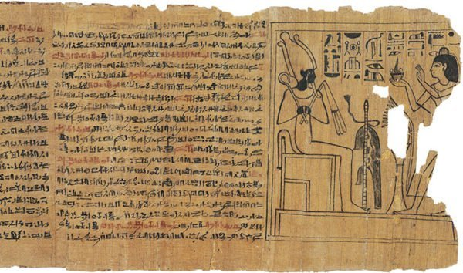
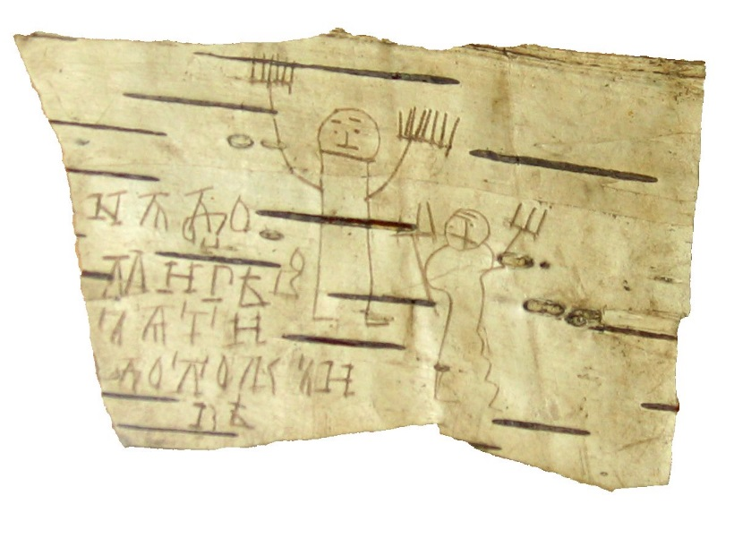
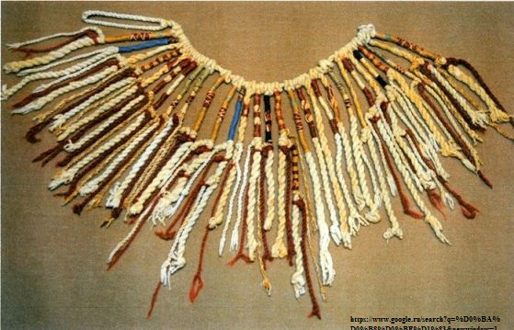
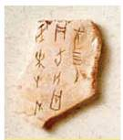
Давньоєгипетський папірус
Шумерська клинописна табличка
Берестяна грамота
Кіпу- вузликове письмо інків
Письмо на кістках

Slide 6
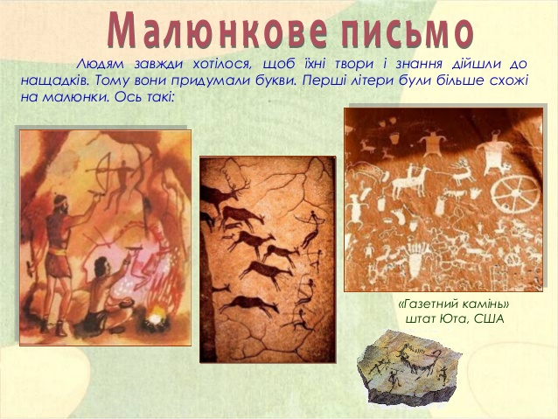

Slide 7
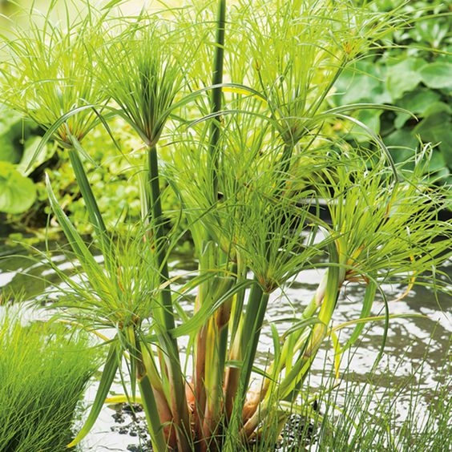
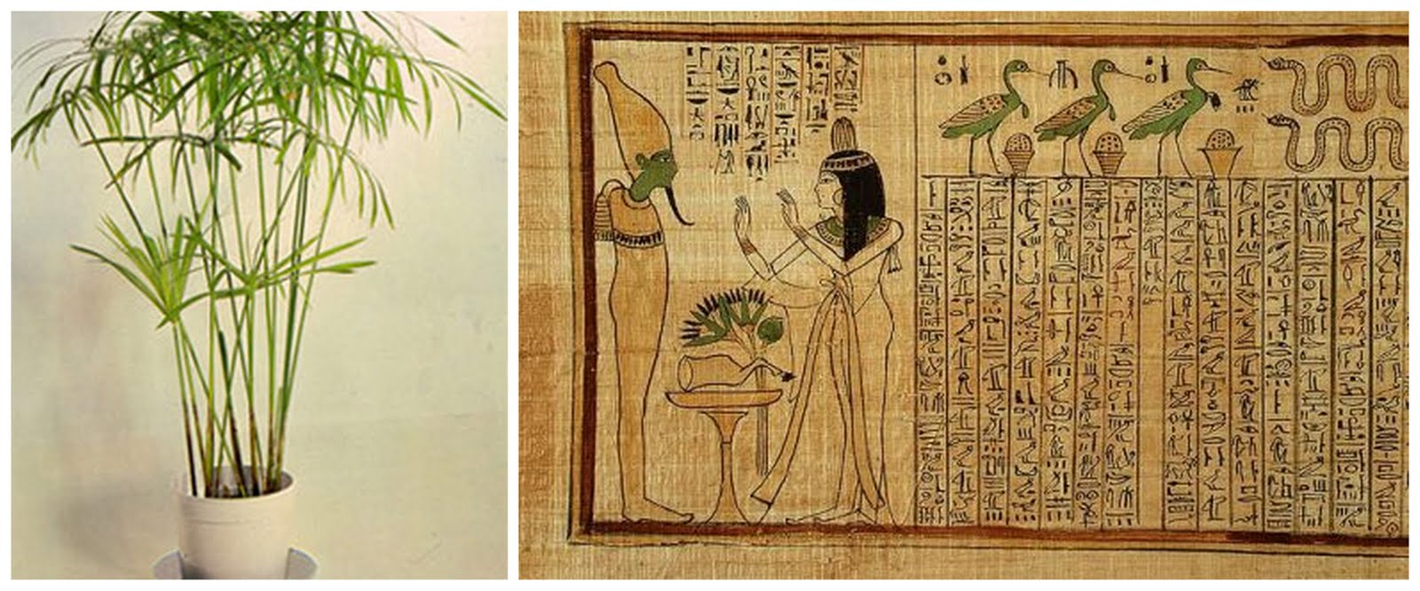
Папірус

Slide 8
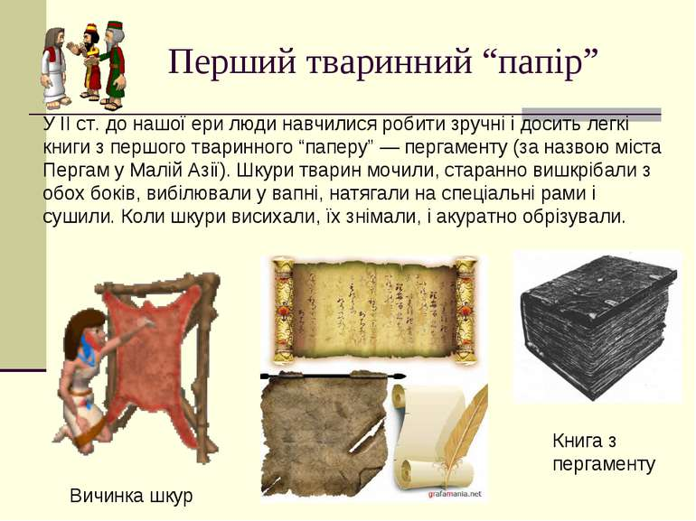

Slide 9

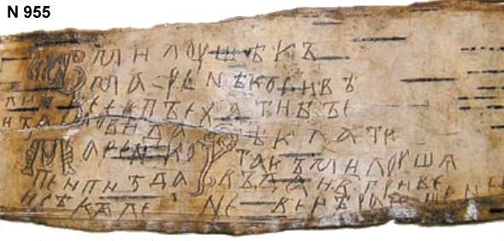
Матеріал для письма: береста
У Давній Індії та Київській Русі як матеріал для письма використовувалася кора берези, що називалася береста. На бересті писали за допомогою загострених металевих чи кістяних паличок. Тобто текст на корі видряпувався.
Пам’ятками писемності Київської Русі є берестяні грамоти, тобто листи та записи на корі берези. Береста вважалася непрестижним матеріалом для письма. Вона була непридатна для тривалого зберігання. Бересту використовували зазвичай як матеріал для приватного листування або як чернетки. Більш важливі листи та офіційні документи писалися, як правило, на пергаменті.

Slide 10


Slide 11
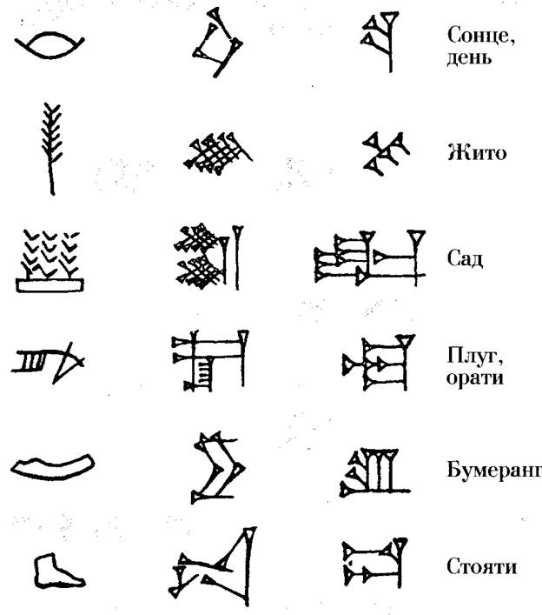
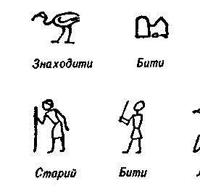
Піктографічне письмо

Slide 12
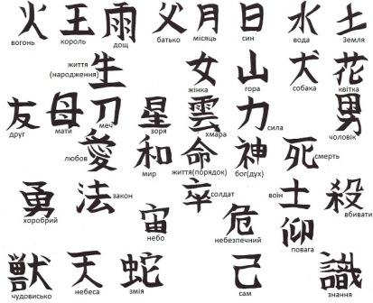

Ієрогліфічне письмо
Ієрогліф — схематичні зображення предметів та понять

Slide 13
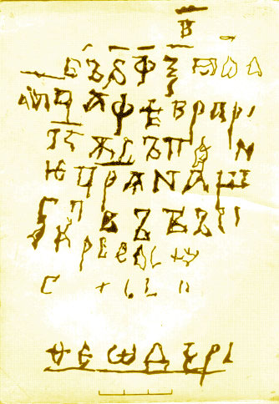
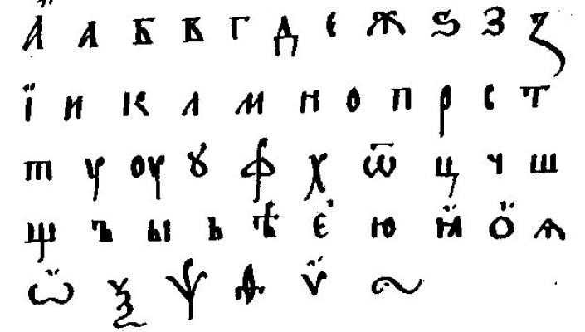

Літерно-звуковим, або абетковим.
Першу абетку винайшли фінікійці

Slide 14
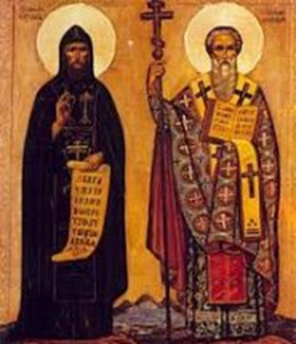
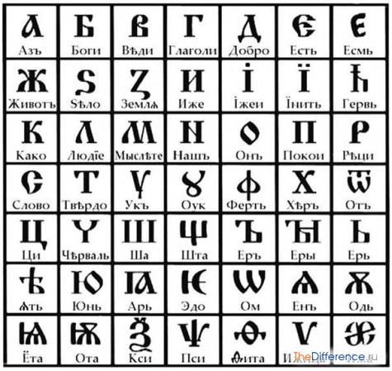
Творцями слов’янської абетки, що лежить в основі сучасної української, є просвітителі Кирило і Мефодій. Від імені Кирила цю абетку називають кирилицею, а літери — кириличними.

Slide 15
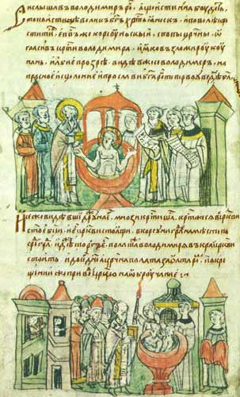
Роздивіться ілюстрації. Поміркуйте, що потрібно знати історикові, аби прочитати тексти цих пам’яток.
Хрещення князя Володимира Святославо-вича. Сторінка з літопису.

Slide 16
Спробуємо проаналізувати письмове історичне джерело
«Святослав дуже пишався своїми перемогами над болгарами; як заволодів він їхньою країною, то сповнився варварського зухвальства й пихи. Нажаханих болгар він нищив з нечуваною жорстокістю: кажуть, що коли захопив він Філіппополь, то безжалісно стратив двадцять тисяч мешканців, які залишилися в місті, чим упокорив його, унеможлививши будь-який опір. Візантійським послам Святослав відповів гордовито і зухвало: «Я піду з цієї багатої країни не раніше, ніж отримаю велику грошову данину і викуп за всі міста, що я захопив їх під час війни, і за всіх полонених. Якщо ж візантійці не захочуть заплатити, хай зараз же йдуть з Європи, на яку вони не мають права, і забираються в Азію, а інакше нехай і не сподіваються на укладення миру...»
(Візантійський історик Лев Диякон, який жив у другій половині Х ст., був довіреною особою візантійського імператора, супроводжував його в походах).

Slide 17
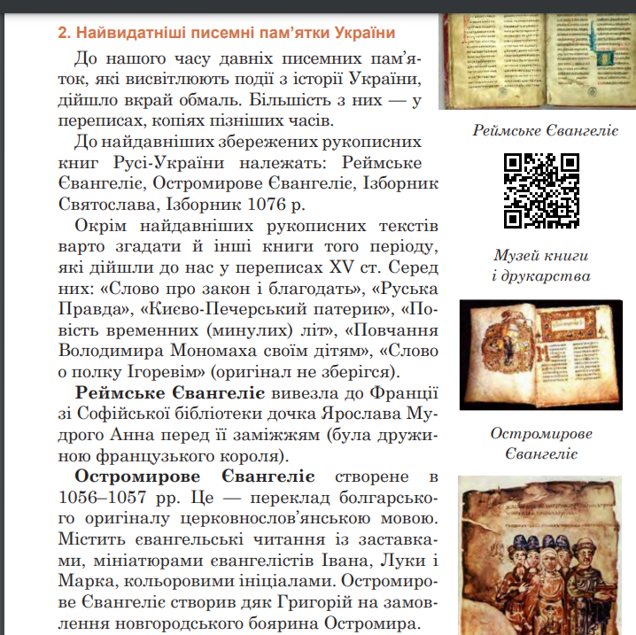

Slide 18
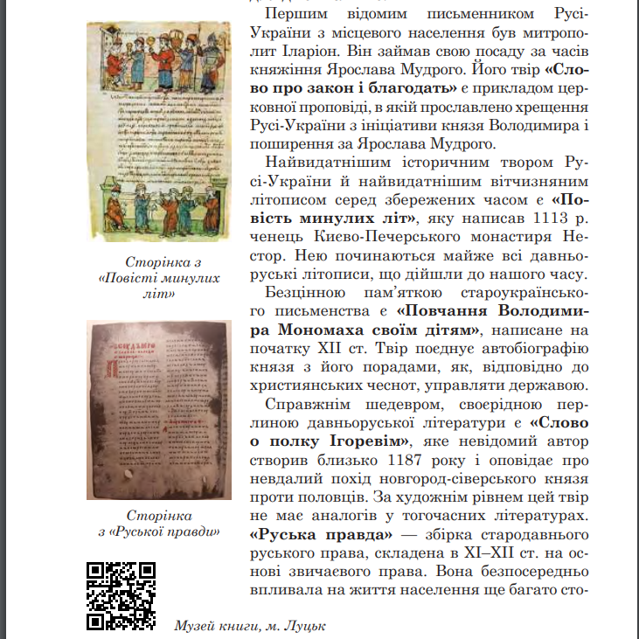

Slide 19
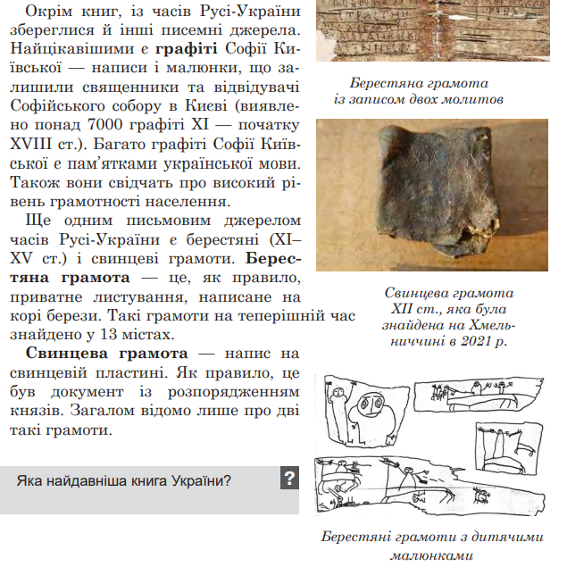

Slide 20
Закріплення знань
1. Про що ми можемо дізнатися з писемних джерел різних видів?
2. Які знання та вміння необхідні дослідникові, щоб використовувати писемні джерела для написання історії?

Slide 21

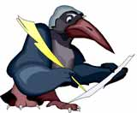
Домашнє завдання
Опрацювати § 7 ст. 39-44

Slide 22

Дякую за увагу!

